Slide 1
Intervenção percutânea Carotídea
Dr. André Oliveira Fonseca
Hemodinâmica SCRP

Slide 2
Introdução
O acidente vascular cerebral é 3° causa de morbimortalidade na população adulta
Causa isquêmica responsável por 80% dos casos, desses, 20% causada por oclusão carotídea
A angioplastia carotídea com implante de stent desenvolveu-se em 1990 como alternativa à endarterectomia cirúrgica, buscando tratar e prevenir a embolização de placa e progressão da oclusão

Slide 3
Indicações
A angioplastia carotídea com implante de stent pode ser considerada atualmente como alternativa à endarterectomia cirúrgica em pacientes de alto risco cirúrgico.
O uso de sistema de proteção cerebral é fortemente recomendável
Deve ser indicada:
pacientes sintomáticos com lesões >= 70%(visto por método não invasivo) ou >= 50% (visto por angiografia)
pacientes assintomáticos com lesões > 70% (indicação duvidosa)

Slide 4
Indicações
Quem são os pacientes com alto risco cirúrgico?? (Estudo NASCET e ACAS)
- Pós radioterapia, trequeostomia (Pescoço hostil)
- Reestenose Pós Endarterectomia
- Oclusão Contralateral
- Cirurgia cervical radical
- Lesões cirurgicamente inacessíveis
Lesão cervical alta
Pcts > 75 anos
- Comorbidades médicas significativas (DPOC, ICC, FE>30%, angina instável, DAC multiarterial, IR dependente de diálise)

Slide 5
Contraindicações
Contraindicações ao tratamento percutâneo:
Quadros neurológicos:
AVC < 4 semanas de evolução
AVC maior homolateral
Demência grave
Hemorragia cerebral no ano anterior
AVC isquêmico transformado em hemorrágico nos 60 dias anteriores

Slide 6
Contraindicações
Contraindicações ao tratamento percutâneo:
Condições anatômicas:
Tortuosidade ou angulações que impeçam o acesso à carótida comum
Ateromatose aórtica grave
Lesões volumosas e longas
Trombos intraluminais (uso de sistema de proteção é útil)
Oclusões totais
Malformações arteriovenosas intracranianas (requer tratamento prévio ou simultâneo)

Slide 7
Contraindicações
Contraindicações ao tratamento percutâneo:
Doenças de outros sistemas:
Hemorragia em outro órgão
Alergia a iodo
Neoplasias
Insuficiência Renal
Cirurgia cardíaca próxima

Slide 8
Técnica e Materiais
Avaliação do paciente:
Caracterização dos sintomas neurológicos
Avaliação com outros exames, como US Doppler dos vasos do pescoço ( avaliação da composição da placa e estimativa da repercussão funcional da lesão)
Tomografia ou ressonância do encéfalo: avaliar reserva neurovascular

Slide 9
Técnica e Materiais
Angiografia prévia:
Com avaliação dos 4 vasos do tronco aórtico em suas porções extra e intracranianas e bifurcação carotídea, visando a presença de obstruções, MAVs, circulação colateral e embolia de vasos cerebrais
Estudo seletivo da lesão à ser tratada

Slide 10
Técnica e Materiais
Canulação do óstio carotídeos:
Pcts sem distorção do arco aórtico utiliza-se cateter angiográfico 4-6F de coronária direita
No caso de pcts com elongação do arco ou arco bovino, o que torna difícil a canulação da carótida esquerda, utiliza-se cateteres pré moldados de Simmons ou Mani-Viteck

Slide 11
Mani-Vitek / Simmons

Slide 12
Técnicas e Materiais
Técnica:
Fase 1 (fase desprotegida): Canular seletivamente com cateter guia + corda guia hidrofílico 0,035´´ , orientando-o para estenose. Passagem do sistema de proteção cerebral
Fase 2 (fase protegida): Stent, balão, retirada do sistema de proteção

Slide 13
Sistemas de proteção
Hoje em dia é mandatório o uso dos sistemas de proteção cerebral devido ao alto risco de embolia pelo desprendimento de resíduos de placa
Sistemas de proteção são divididos pelo seu mecanismo:
Balão oclusor distal e sistema de aspiração
Filtros
Dispositivos de bloqueio proximal do fluxo

Slide 14
Sistemas de proteção
Balão oclusor distal e sistema de aspiração:
É um sistema desenvolvido por Jaques Theron e cols em 1990, e consiste em um balão elastomérico de diâmetro variável de 3-6mm que oclui a carótida interna distal à obstrução, bloqueando os debris
Montado sobre um tubo de nitinol 0,014´´, com dupla função ( balão oclusor e fio guia)
Um cateter de aspiração é usado para retirar as partículas antes desinflar o balão

Slide 15
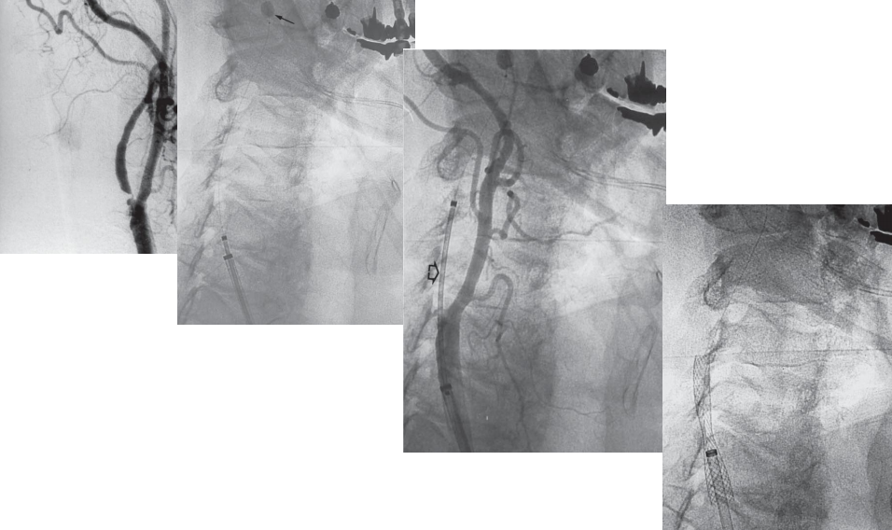
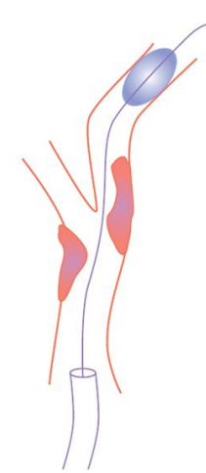
Balão
Oclusor
Distal
Lesão
Severa
STENT

Slide 16
Vantagens:
Flexibilidade, capacidade de bloquear completamente o fluxo (é o sistema mais eficaz na prevenção de embolização distal)
Desvantagens:
- Isquemia cerebral (mal tolerado por 5% dos pcts), sendo necessário encurtar o tempo de oclusão (pouco confortável para o operador)

Slide 17
Filtros:
O objetivo é reter os debris mantendo o fluxo carotídeo
Consiste em uma membrana de poliuretano com microporos sustentada por um fio 0,014´´
Vantagens: preservação do fluxo sanguíneo
Desvantagens: são mais volumosos e tem menor capacidade de bloquear partículas. A ultrapassagem do filtro é desprotegida, tendo risco de micro-embolizações

Slide 18
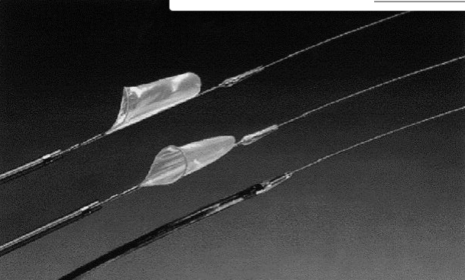
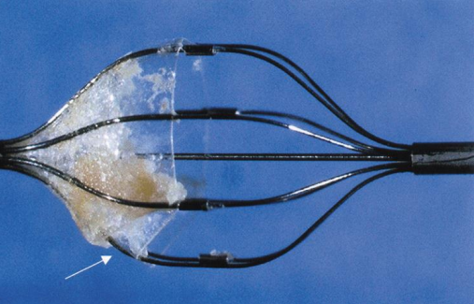

Slide 20
Dispositivos de bloqueio proximal do fluxo:
Atuam como um grampo endoluminal que bloqueia o fluxo da carótida comum e da carótida externa. O fluxo da carótida interna se inverte por efeito das colaterais intracranianas e o sangue com debris flui pelo cateter guia, onde esta montado balão oclusor na carótida comum
Vantagem: Não é necessário cruzar a lesão, diminuindo o risco de embolia. Indicado em lesões com alto risco de embolia (ulceradas, pcts instáveis)
Desvantagens: intolerância a isquemia ( 8% pcts) em pcts com oclusão de carótida contralateral

Slide 21
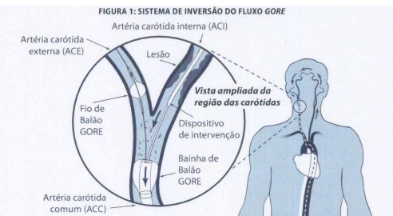

Slide 22
Fase 2 (fase protegida): Pré dilatação / Implante do Stent e expansão
Pré dilatação: balão de baixo perfil 3,5-4,0mm e baixa pressão (4-6 atm)
Implante do stent:
3 tipos: tubulares expansíveis por balão / stents tipo malha de aço inoxidável / stents autoexpansíveis de nitinol
Expansão do stent:
Após implantado e retirado o sistema de proteção deve-se realizar uma pós dilatação com balão 5-6mm de diametro, expandindo completamente o stent (evitar que o balão exceda os limites do stent)

Slide 23
Manejo farmacológico (Fase 2):
- Atropina (0,4-1mg) antes de liberar o stent
- Vigiar hipotensão
- Atenção para pacientes em uso de β-
Bloqueadores pelo risco de bradicardia

Slide 24
Stents tubulares expansíveis por balão:
Foram os primeiros a serem utilizados na carótida
Os tubulares são mais maleáveis e podem sofrerem deformações por compressão externa, provocando estenose
Indicações atuais: lesões ostiais intratorácicas, ficando protegido das compressões externas e do segmento intrapetroso e intracraniano

Slide 25
Stents tipo malha de aço inoxidável:
São autoexpansíveis com força radial adequada à elasticidade da carótida, sendo os mais usados hoje em dia. Ex: Carotid Wallstent
Vantagem: boa cobertura da placa com melhor distribuição da força radial, o que evita prolapso de placa através de sua malha
Desvantagem: pouca flexibilidade provocando retificação e angulação do vaso, e má conformação a silhueta do vaso provocando má oposição

Slide 26
Stents autoexpansíveis de nitinol:
Se adaptam bem a silhueta do vaso, o que gera boa aposição
Tem memória e força radial
Os de forma cônica se adaptam bem a ao diâmetro diferente da carótida comum e interna. São bons stents para cobrir bifurcações

Slide 27
Qual Stent escolher?? Célula fechada ou aberta??
Grandes registros como: CAPTURE (3 mil pcts), o EXACT All (900 pcts), BIC (3179 pcts)
Revelaram que na angioplastia com proteção cerebral ocorreu 60% de eventos isquêmicos, após o procedimento e antes da alta.
Bosiers e cols 2007 evidenciaram que tais eventos isquêmicos foram devido á prolapso de placa através da malha do stent.

Slide 28
Stent com célula fechada ou aberta??
A incidência de complicações está relacionada ao tipo de stent, o modelo da malha e o tamanho de área livre de malha
Deve-se usar stents com malhas fechadas e pequena área livre de malha em lesões com alta probabilidade de prolapso, vista ao US pré angioplastia ( lesões moles, ecolúcidas, volumosas e com alto conteúdo trombótico)

Slide 29
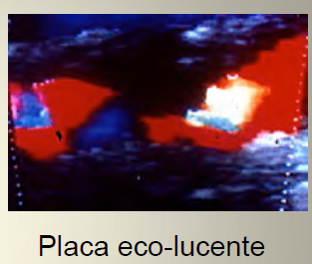

Slide 30
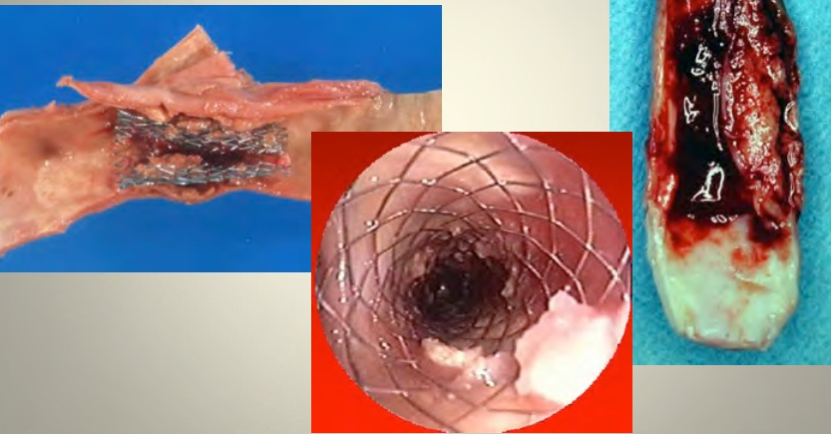

Slide 31
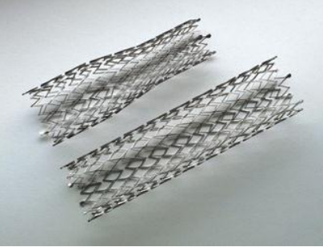
Cônico ou Tubular?
Stents Cônicos: preferível em bifurcações da carótida / vaso de diferentes diâmetros
Stens Tubulares: Preferível em lesões focais de carótida interna ou comum

Slide 32
Estudo Saphire
Multicêntrico (29 centros dos EUA), randomizado
Comparou a angioplastia com implante de stent + sistema de proteção versus endarterectomia carotídea, em pcts de alto risco cirurgico
Avaliando desfecho primário 30 dias (morte, AVC ou IAM) revela que a angioplastia não é inferior à endarterectomia (39% menos eventos no tto endoluminal). E em 12 meses (AVC ou morte neurológica) também foi menor no grupo da angioplastia
Portanto a angioplastia carotídea + sistema de proteção em pcts de alto risco para endarterectomia tem resultados em curto e médio prazo (12 meses) não inferiores aos da cirurgia

Slide 33
Metanálise avalia os desfechos da angioplastia carotídea x endarterectomia em pts sintomáticos
Nessa metánalise, publicada em 2010, 3433 pcts com estenose carotídea severa sintomática.
Os estudos incluídos foram o EVA-3S, o SPACE e ICSS.
Desfecho primário foi AVC ou morte, e os secundários foram IAM, hematoma importante no local e infecção grave.
Pcts incluídos na randomização e 120 dias após.

Slide 34
Conclusão: implante de stent deve ser evitado em pacientes idosos (idade > 70 anos) com estenose carotídea sintomática, mas pode ser tão seguro quanto a endarterectomia em pacientes mais jovens.
Critícas:
- EVA-3S (2000) não utilizou o sistema de proteção (AVC foi de 25% no grupo do implante de stent)
A maioria dos pcts estavam recebendo apenas 1 antiagregação plaquetária, e não dupla antiagregação ( atualmente recomendado)
Pouca experiência na época

Slide 35
Diretriz Sociedade Americana de Cardiologia (AHA 2011)
Stent carotídeo como alternativa a endarterectomia para sintomáticos com risco cirurgico intermediário ou norma, em lesões > ou = 70% ( vista por método não invasivo) ou > ou = 50% (vista por angiografia) – NE B
Endarterectomia é preferível ao stent carotídeo para idosos com anatomia desfavorável para intervenção percutânea – NE B

Slide 36
Diretriz Sociedade Americana de Cardiologia (AHA 2011)
Stent carotídeo como alternativa à endarterectomia em pacientes com pescoço hostil ou anatomia desfavorável – NE B

Slide 37
Diretriz Sociedade Americana de Cardiologia (AHA 2011)
Assintomáticos:
- Stent carotídeo profilático pode ser considerado em pacientes assintomáticos, com estenose de 80% ( visto na angiografia) e de 70% (visto no US Doppler), sendo sua eficácia comparada ao tto clínico não foi estabelecida

Slide 38
OBRIGADO

